Slide 1
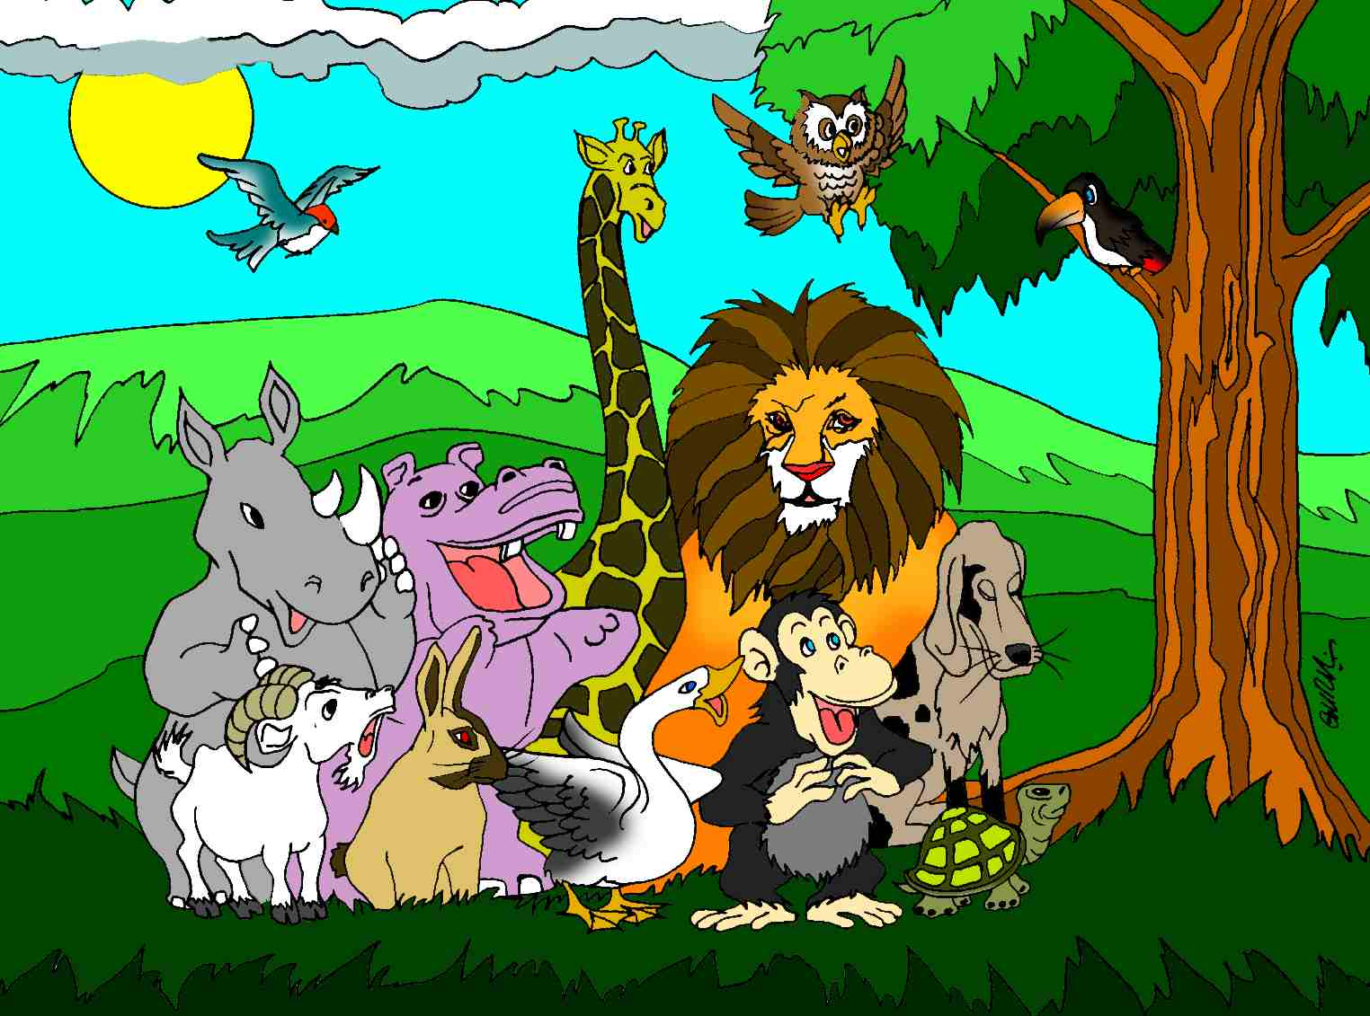

Frases sobre
Animais

Slide 2

Não me interessa nenhuma religião cujos princípios não melhoram nem tomam em consideração as condições dos animais.

Slide 3
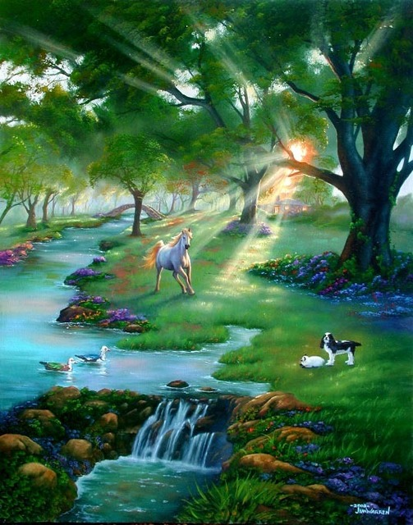
Aquele que conhece verdadeiramente os animais é por isso mesmo capaz de compreender plenamente o caráter único do homem.

Slide 4

A compaixão pelos animais está intimamente ligada a bondade de caráter, e pode ser seguramente afirmado que quem é cruel com os animais não é um bom homem.

Slide 5



Enquanto o homem continua a ser destruidor impiedoso dos seres animados dos planos anteriores, não conhecerá a saúde nem a paz.
Enquanto os homens massacrarem os animais, eles se matarão uns aos outros.
Aquele que semeia a morte e o sofrimento não pode colher a alegria e o amor.

Slide 6
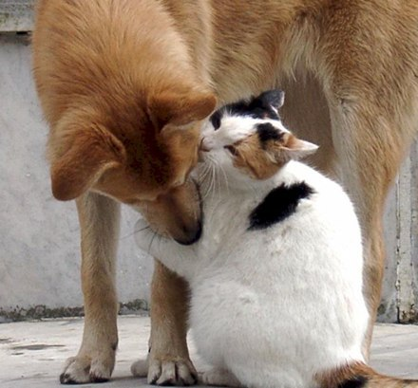
Primeiro foi necessário civilizar o próprio homem em relação ao próprio homem. Agora é necessário civilizar o homem em relação a natureza e os animais.

Slide 7
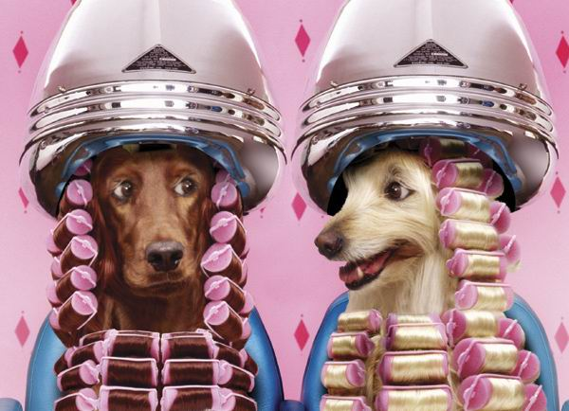
O animal é tão mais sábio do que o homem: conhece a medida da sua necessidade, enquanto o homem a ignora.

Slide 8
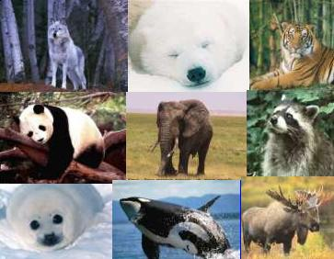
Quando o homem aprende a respeitar até o menor ser da criação, seja animal ou vegetal, ninguém precisará ensiná-lo a amar seu semelhante.

Slide 9

Jamais creia que os animais sofrem menos do que os humanos.
A dor é a mesma para eles e para nós.
Talvez pior, pois eles não podem ajudar a si mesmos.

Slide 10
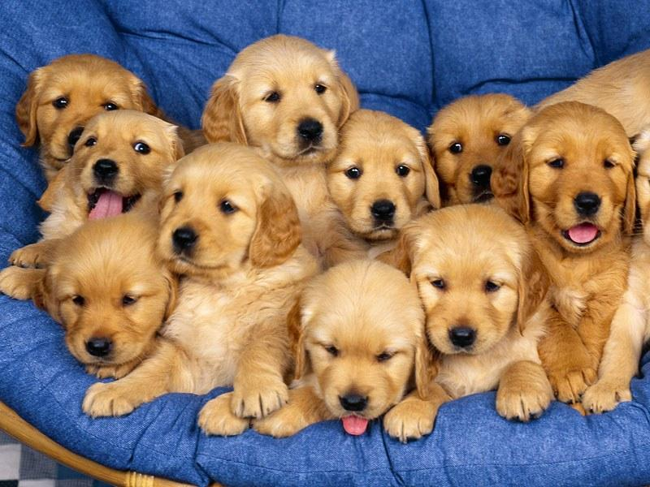
Em termos de evolução , bem maior é o débito da Humanidade para com os animais do que o crédito que lhes temos dispensado para seu bem-estar e progresso.

Slide 11
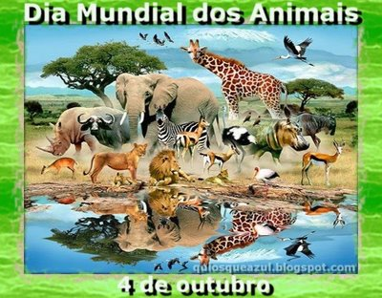
Não há diferenças fundamentais entre o homem e os animais nas suas faculdades mentais... os animais, como os homens, demonstram sentir prazer, dor, felicidade e sofrimento.

